Slide 1
মাল্টিমিডিয়া ক্লাসে সবাইকে স্বাগতম

Slide 2
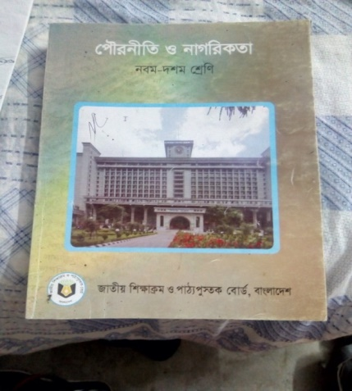
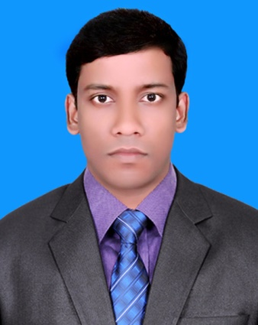
পরিচিতি
শ্রেণিঃ নবম-দশম
বিষয়ঃ পৌরনীতি ও নাগরিকতা
অধ্যায়ঃ তৃতীয় (আইন , স্বাধীনতা ও সাম্য )
পাঠঃ স্বাধীনতা
লিটন কুমার প্রামানিক
সহকারী শিক্ষক
সড়কের বাজার উচ্চ বিদ্যালয়
litonkumarpk98@gmail.com
Mobile:01763246898

Slide 3
নিচের বাক্যদুটি পড়ে কি বুঝতে পারছো............
১। স্বর্না কোনকিছু করতে চাইলে সে করতে পারে না , তাকে অন্যের কথা মত চলতে হয়। অন্যের হুকুম ছাড়া নিজের মতামতের কোন মূল্য নেই।
২। অন্যদিকে সজীব তাঁর ইচ্ছামতো চলতে পারে । তাঁর সব কাজ নিজের মত করতে পারে । তাকে অন্যের অধীনে কাজ করতে হয় না ।
এখন বল
১। স্বর্না কী ভোগ করছে ?
২। সজীব কী ভোগ করছে ?
পরাধীনতা
স্বাধীনতা

Slide 4
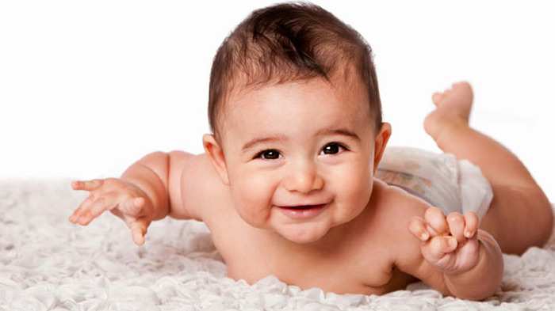
আজকের পাঠ
স্বা ধী ন তা

Slide 5
শিখনফল
এই পাঠ শেষে শিক্ষার্থীরা ..
১। স্বাধীনতা কী তা বলতে পারবে;
২। স্বাধীনতার বিভিন্ন রুপ ব্যাখ্যা করতে পারবে।

Slide 6
নিচের ছবি দুটি দেখে বল কোন পাখিটি স্বাধীনতা ভোগ করছে ?

Slide 7
একক কাজ
১। স্বাধীনতা কাকে বলে ?
সমাধানঃ
সাধারণ অর্থে স্বাধীনতা বলতে নিজের ইচ্ছা অনুযায়ী কাজ করাকে বুঝায়। কিন্তু প্রকৃত অর্থে স্বাধীনতা বলতে এ ধরনের অবাধ স্বাধীনতাকে বুঝায় না। অর্থাৎ অন্যের কাজে হস্থক্ষেপ না করে নিজের ইচ্ছা অনুযায়ী নিদির্ষ্ট সীমার মধ্যে কাজ করাই হলো স্বাধীনতা ।

Slide 8
ব্যক্তি স্বাধীনতা
স্বাধীনতার রুপ সমূহ…..
জাতীয় স্বাধীনতা
সামাজিক স্বাধীনতা
রাজনৈতিক স্বাধীনতা
অর্থনৈতিক স্বাধীনতা

Slide 9
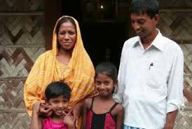
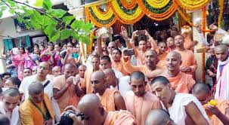
ব্যক্তি
স্বাধীনতা
পারিবারিক গোপনীয়তা
রক্ষা করা ;
ধর্মচর্চা করা ।

Slide 10
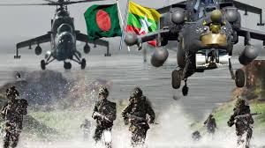
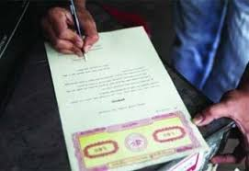
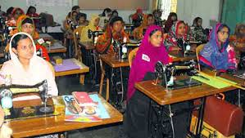
সামাজিক স্বাধীনতা
জীবন রক্ষা ;
সম্পত্তি ভোগ;
বৈধ পেশা গ্রহন।

Slide 11
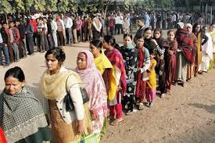
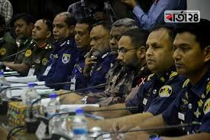
রাজনৈতিক
স্বাধীনতা
ভোটদান;
ভোটপ্রদান নিরাপত্তা
বিদেশে অবস্থানকালে নিরাপত্তা লাভ।

Slide 12
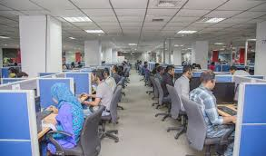
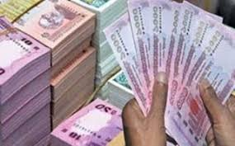
অর্থনৈতিক
স্বাধীনতা
যোগ্যতা অনুযায়ী পেশা গ্রহন;
উপযুক্ত পারশ্রমিক লাভ।

Slide 13
জাতীয়
স্বাধীনতা
একটি স্বাধীন রাষ্ট্র অন্য রাষ্ট্র
থেকে হস্তক্ষেপ মুক্ত ।

Slide 14
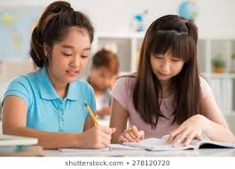
জোড়ায় কাজ
১। ব্যক্তি স্বাধীনতা বলতে কী বুঝ?
২। পারিবারিক গোপনীয়তা বলতে কী বুঝ ?

Slide 15
মূল্যায়ন
১। স্বাধীনতাকে কত শ্রেণীতে বিভক্ত করা হয়েছে ?
(ক) ২ টি (খ) ৩টি (গ) ৪টি (ঘ) ৫টি
২। ধর্মচর্চা কোন ধরনের স্বাধীনতা ?
(ক) ব্যাক্তি স্বাধীনতা (খ) সামাজিক স্বাধীনতা
(গ) অর্থনৈতিক স্বাধীনতা (ঘ) রাজনৈতিক স্বাধীনতা

Slide 16
বাড়ির কাজ
একটি করে উদাহরন সহ স্বাধীনতার শ্রেণি সমূহ খাতায় লিখে আনবে।

Slide 17
সবাইকে আবারো ধন্যবাদ

